Slide 1

Criação E Manipulação De Containers
Professor: Henrique Delegrego

Slide 2
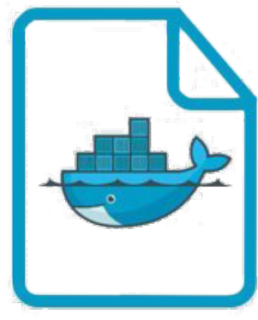
Criação E Manipulação De Containers
Docker Image
Artefato executável da aplicação que contém o código fonte junto com todas as dependências, configurações e ferramentas necessárias
Inclui o código do aplicativo, variáveis de ambiente, bibliotecas e dependências
Composta por uma série de camadas, cada uma representando um conjunto de alterações no sistema de arquivos (como adicionar arquivos, instalar pacotes ou modificar configurações)
É possível criar uma imagem a partir de um Dockerfile

Slide 3
Criação E Manipulação De Containers
Docker Container
Instância executável de uma imagem
Ambiente isolado onde a imagem é executada, com uma arquitetura composta de:
Namespaces: Isolam recursos como processos, interfaces de rede, sistemas de arquivos e IDs de usuário. Cada container opera em seu próprio namespace, sem interferir nos outros
Control Groups (cgroups): Limitam e monitoram o uso de recursos, garantindo que não interfiram uns nos outros ou sobrecarreguem o host
Runtime: Interage com o SO e gerencia o ciclo de vida dos containers
Agora:
Vamos fazer o nosso Hello World com o Docker

Slide 4
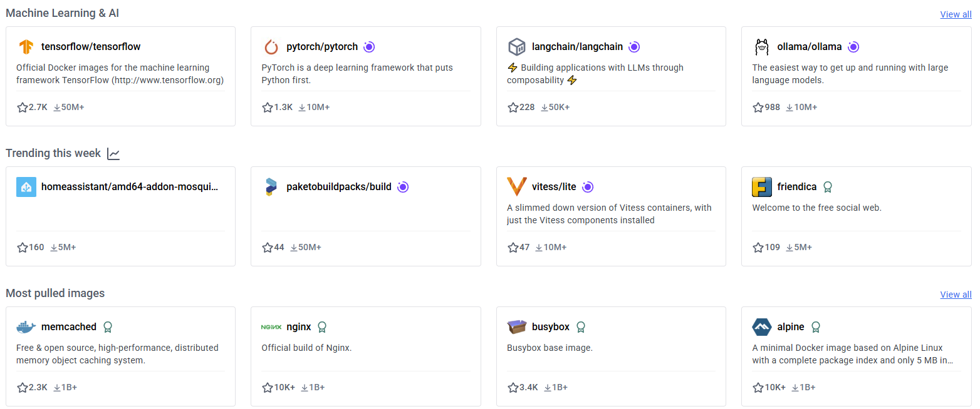
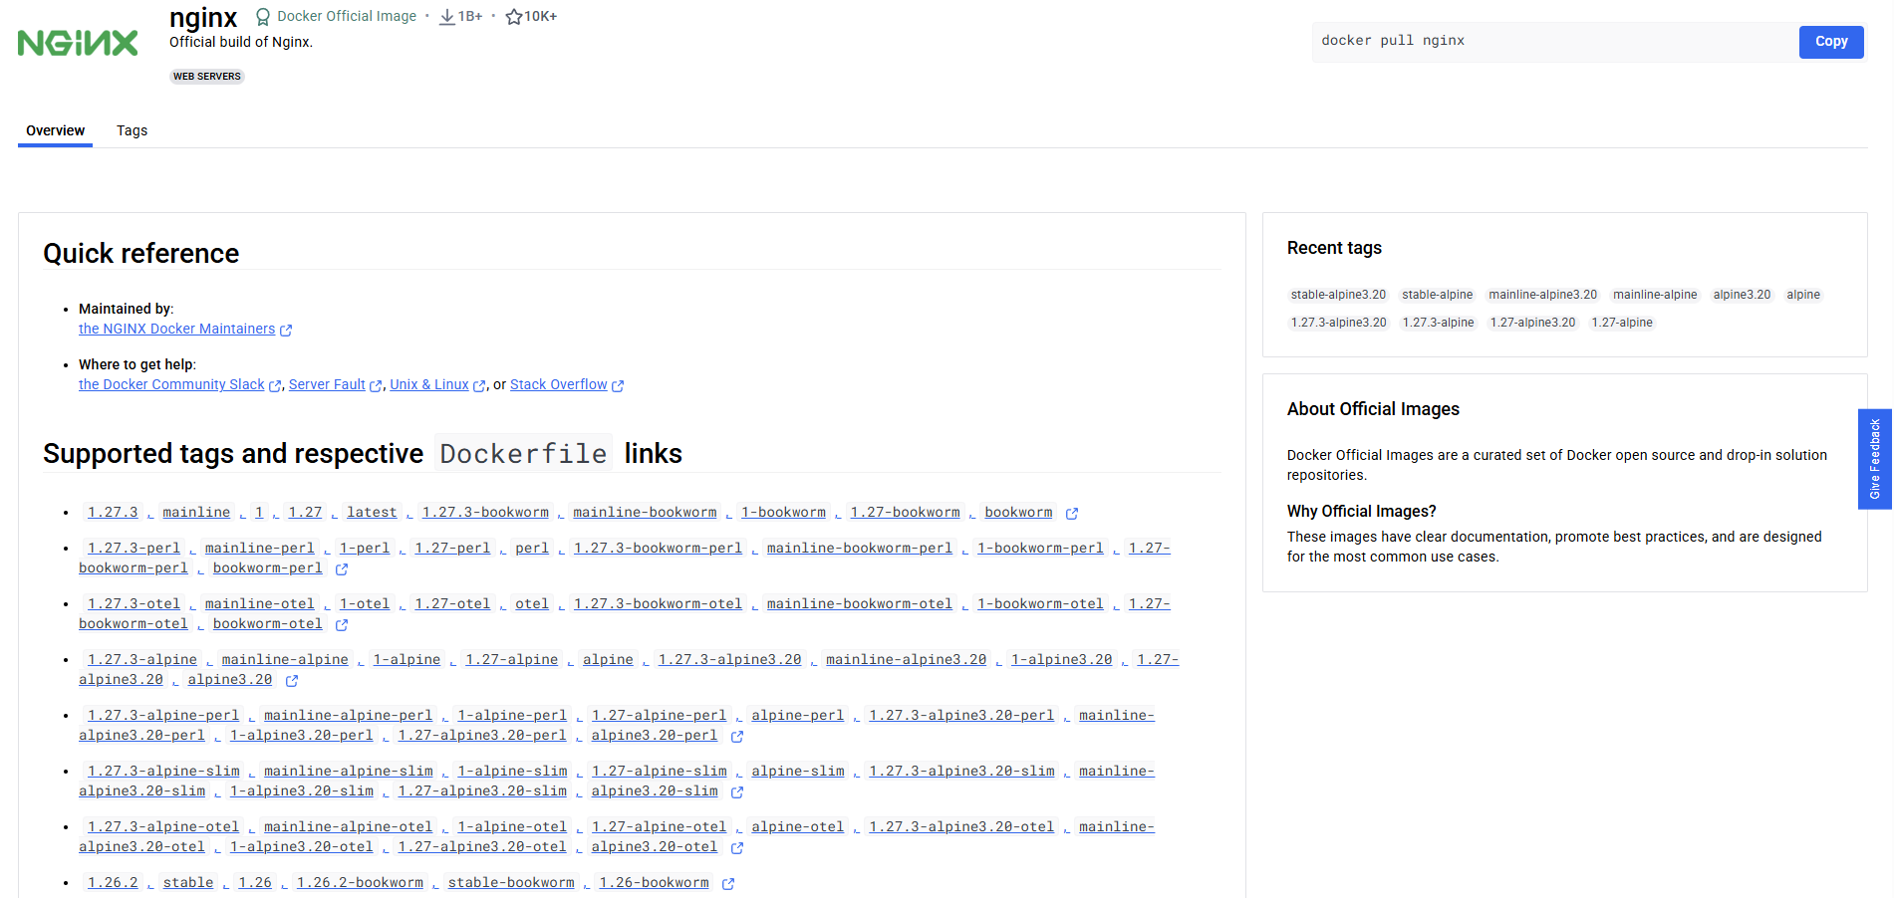
Criação E Manipulação De Containers
Docker Hub
Usado para armazenar e distribuir Imagens Docker
Funciona como uma biblioteca de imagens, permitindo que os usuários façam upload, armazenem, gerenciem e baixem imagens
As imagens são etiquetadas com identificadores únicos de versão, facilitando o gerenciamento de diferentes versões
Agora:
Vamos conhecer o Docker Hub

Slide 5
Criação E Manipulação De Containers
Comandos básicos: pull
Para fazer o download de uma imagem utilizamos o comando pull
Baixa uma imagem do Docker Hub para o seu armazenamento de imagens local
Se uma imagem já estiver presente localmente, verifica se há atualizações e baixa apenas as camadas alteradas
O comando é docker pull nome-imagem<:tag | @digest>
Se você omitir a tag ou digest, o Docker usará a tag latest por padrão
É boa prática pegar alguma versão anterior à latest

Slide 6
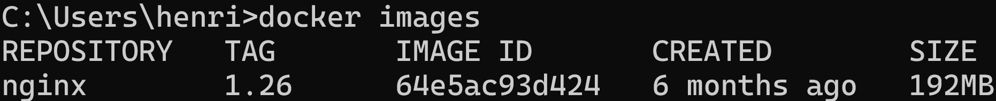
Criação E Manipulação De Containers
Comandos básicos: images
Para listar as imagens armazenadas localmente, executamos o comando docker images
Agora:
Pesquisem por algumas imagens no Docker Hub e façam o download delas
Listem essas imagens

Slide 7
Criação E Manipulação De Containers
Comandos básicos: run
Serve para criar e iniciar um novo container a partir de uma imagem especificada
Usamos o comando docker run nome-imagem<:tag | @digest>
Se a imagem especificada não existir localmente, é feito o download dela

Slide 8
Criação E Manipulação De Containers
Comandos básicos: ps
Comando para listar os containers
Mostra apenas os container em execução
Use a flag -a para incluir containers que não estão em execução
Agora:
Iniciem o container de alguma distribuição de Linux de sua escolha e listem-no

Slide 9
Criação E Manipulação De Containers
Entrypoint
Um container só fica em execução enquanto seu processo principal estiver em execução
Alguns containers, como servidores web são projetados para executar um serviço de longa duração, esses containers geralmente têm um processo em primeiro plano que continua em execução
Agora:
Iniciem o container de algum servidor web
Notem que o terminal ficou “dedicado” ao container, então temos que abrir outro

Slide 10
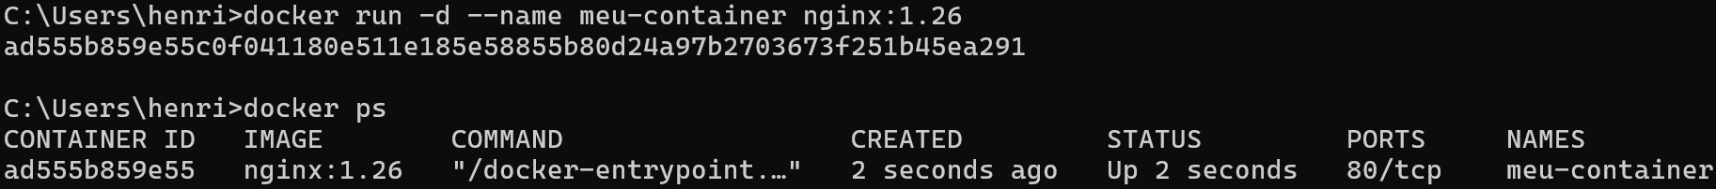
Criação E Manipulação De Containers
Comandos básicos: tags
-d: Executa o container em modo desacoplado, sem travar o terminal
--name: Dá um nome ao container

Slide 11


Criação E Manipulação De Containers
Comandos básicos: start e stop
A partir do id do container podemos parar e iniciar ele
Docker stop
Docker start
Agora:
Pratiquem os comandos passados
Aproveite para conhecer outros comandos
Ex: sleep, pause, unpause, rm, rm --force

Slide 12
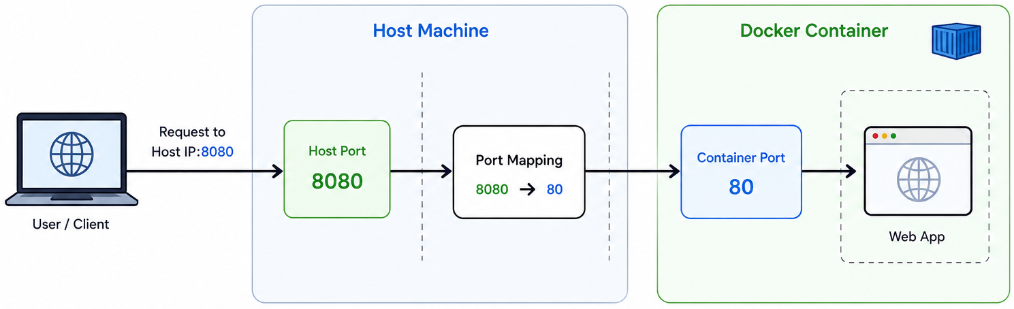
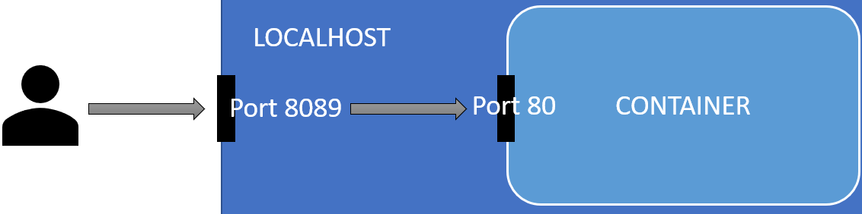
Criação E Manipulação De Containers
Port Binding
Um container quando criado roda na rede interna do Docker
Port Binding é o ato de publicar uma dessas portas do container no host, de forma que conexões feitas no host cheguem ao container
Porta do container:
Porta dentro do container Docker onde um serviço ou aplicação está ouvindo
Porta do host:
Porta na máquina host que redireciona o tráfego para a porta do container

Slide 13
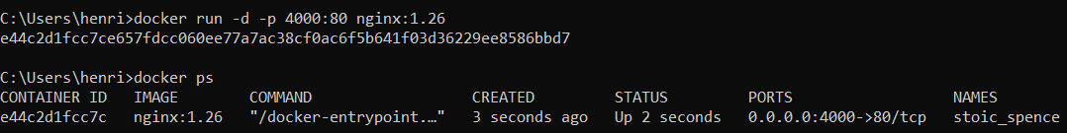
Criação E Manipulação De Containers
Port Binding
O comando é composto pela tag –p <porta-host:porta-container>
Somente um serviço pode ser executado em uma porta de host específica
É uma prática comum mapear a porta do host para a mesma porta exposta pelo container
Agora:
Iniciem algum servidor web em uma porta do host

Slide 14
Criação E Manipulação De Containers
Variáveis de Ambiente
Pares chave-valor que os processos dentro do container podem acessar
Essas variáveis estão descritas na documentação do repositório da imagem
Definidas no momento em que você inicia um container utilizando a flag -e
Agora:
Subam alguma instância de banco de dados
Fazer a atividade de importância do Docker

